Slide 1
EMI教師活力社群滿意度調查

Slide 2
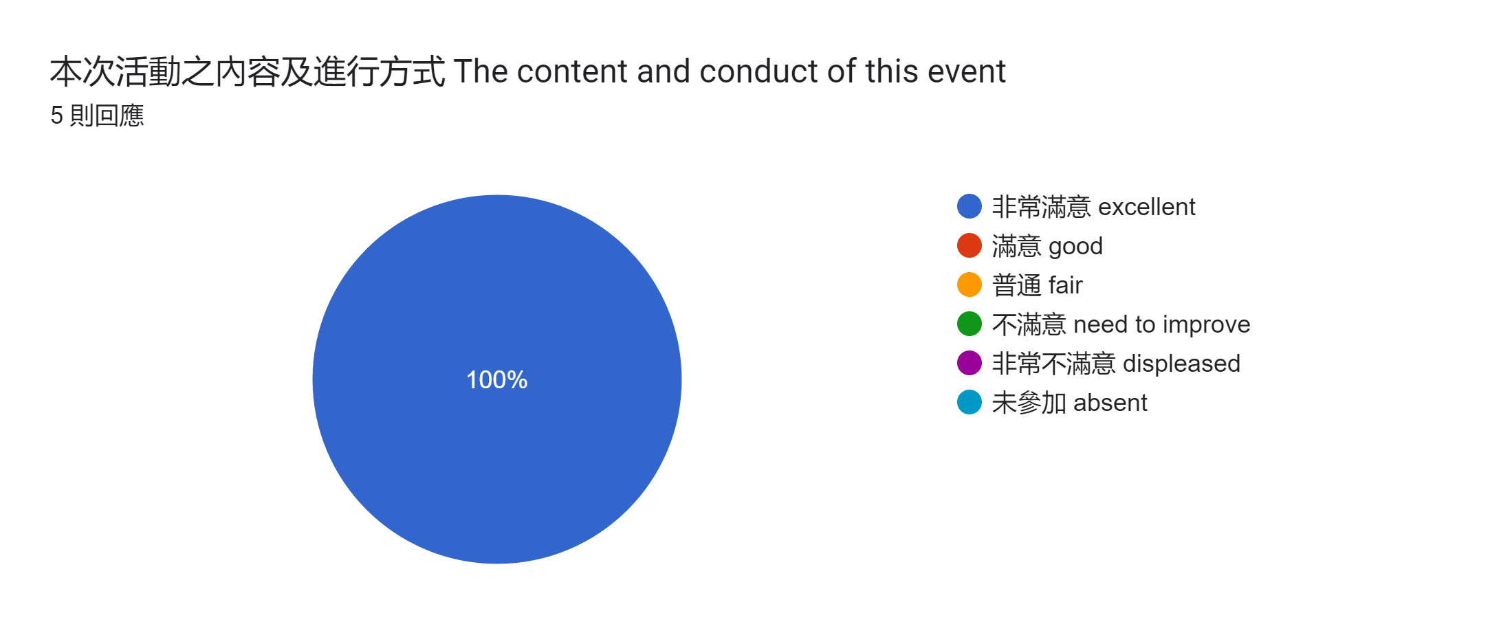
EMI教學新手教戰手冊-1 陳昕慈 教師

Slide 3
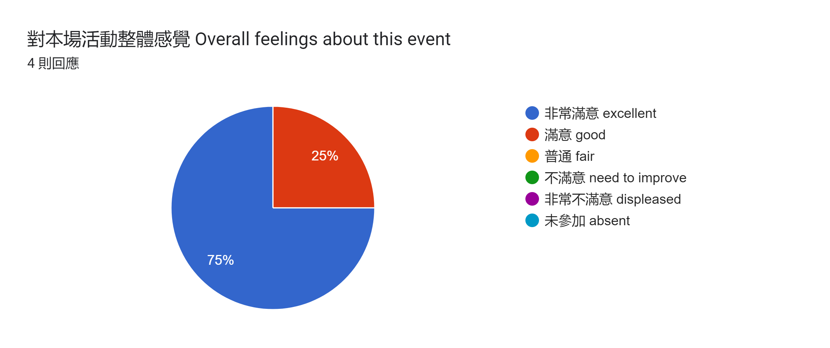

Slide 4
大學基礎醫學課程適合用EMI授課嗎? 蔡克勵副教授

Slide 5
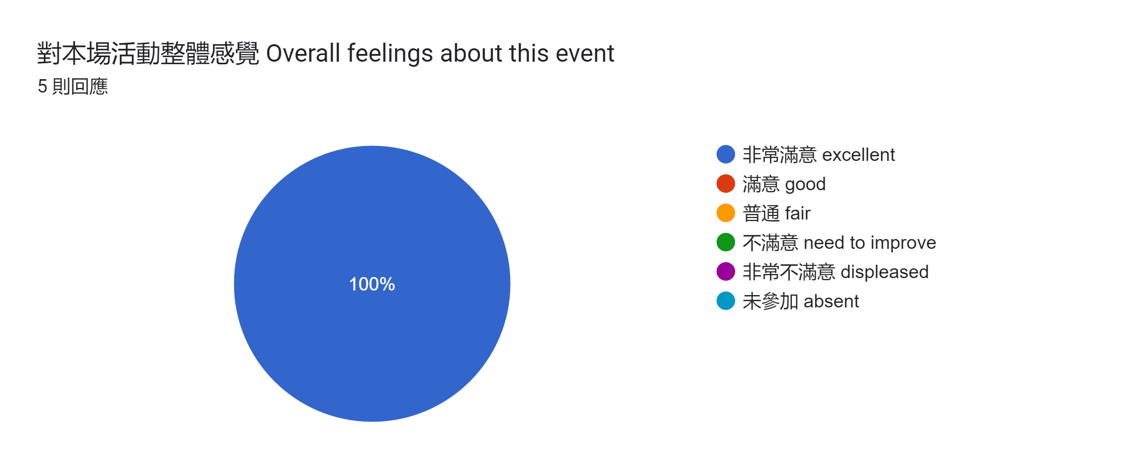

Slide 6
EMI大花園之新手上路 李建興教授

Slide 8
建立與維護英語授課的自信:從教師到學生的正面影響 楊立勤 副教授

